Slide 1
TRƯỜNG MẪU GIÁO BÌNH MINH
Lĩnh vực phát triển ngôn ngữ
Chủ điểm:
Trường Mầm Non
Bài thơ: Bạn Mới
Giáo viên: H’ Uin Niê
Ngày: 09/9/2022

Slide 2
Hoạt động 1
Bé cùng khám phá

Slide 3
Cô đọc thơ lần 1

Slide 4
Bạn mới
Bạn mới tới trường
Hãy còn nhút nhát
Em dạy bạn hát
Rủ bạn cùng chơi
Cô thấy cô cười
Cô khen đoàn kết.

Slide 5
Cô đọc thơ lần 2

Slide 6
Bạn mới

Slide 7
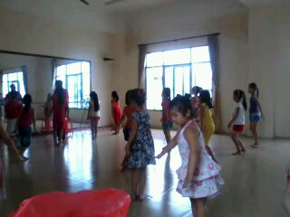

Slide 9
Hoạt động 2: Bé yêu thơ

Slide 10
Hoạt động 3
Bé thi tài

Slide 11
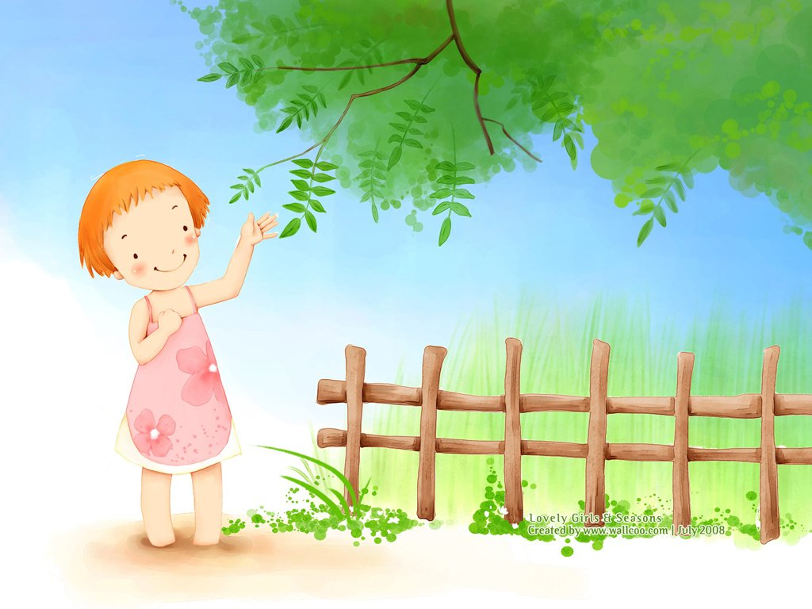
Xin chào tạm biệt các bé và các cô giáo

